Slide 1

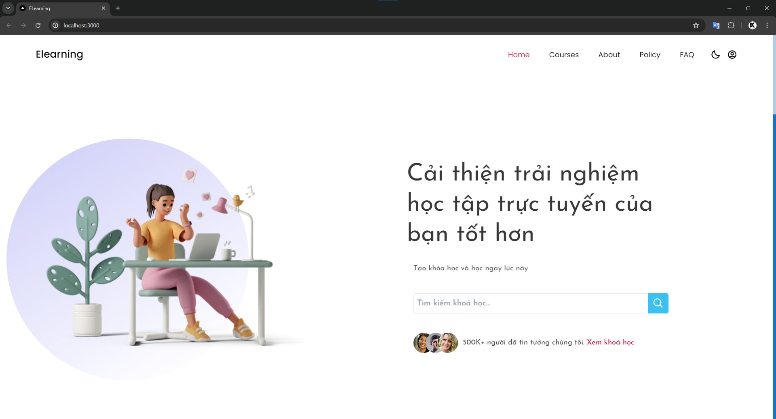
ỨNG DỤNG HỌC ONLINE Sử dụng NextJS và ExpressJS Sinh viên thực hiện: Nguyễn Văn Tiến – 195164 – 64MHT2 Giảng viên hướng dẫn: Thạc sĩ Lê Đức Quang

Slide 2
Nội dung trình bày
Giới thiệu chung.
Phân tích thiết kế hệ thống.
Thiết kế và đặc tả API
Mô tả giao diện

Slide 3

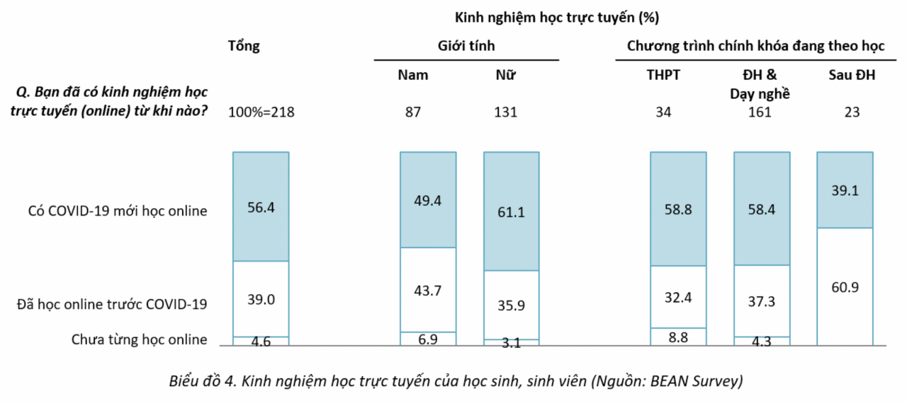
Giới thiệu chung
Mục đích, lý do chọn đề tài, phạm vi nghiên cứu.
Phương pháp nghiên cứu
Giải pháp công nghệ

Slide 4
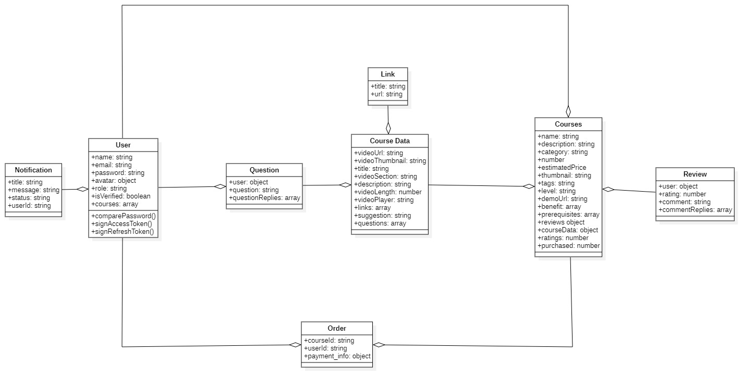
Phân tích thiết kế hệ thống
Sơ đồ lớp

Slide 5
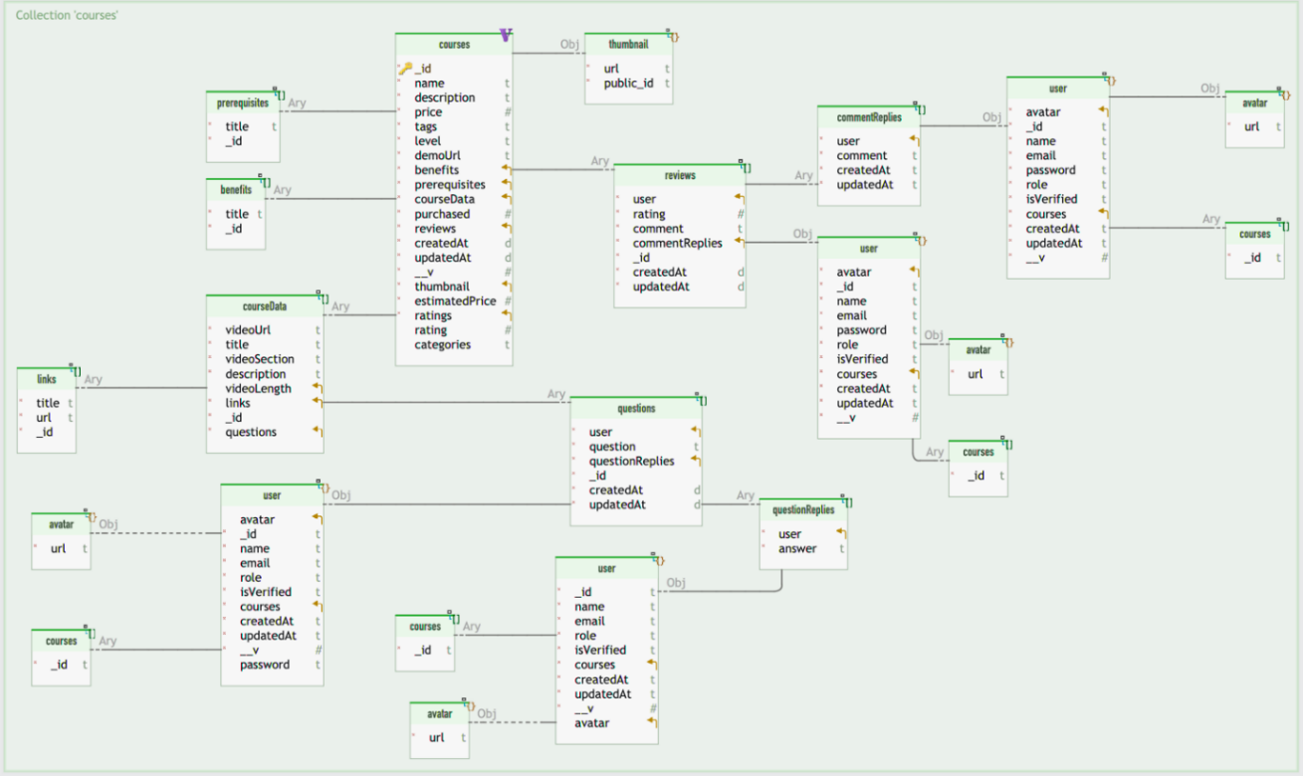
Phân tích thiết kế hệ thống
Sơ đồ quan hệ

Slide 6
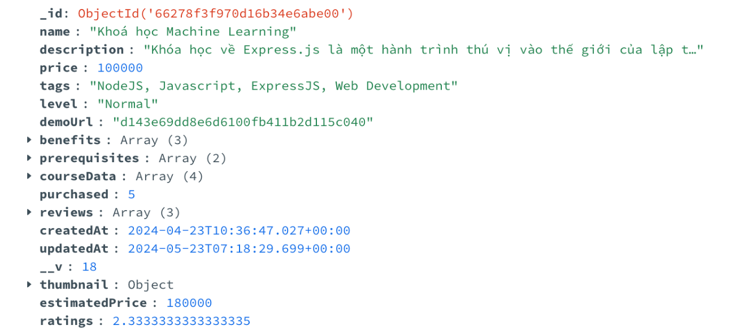
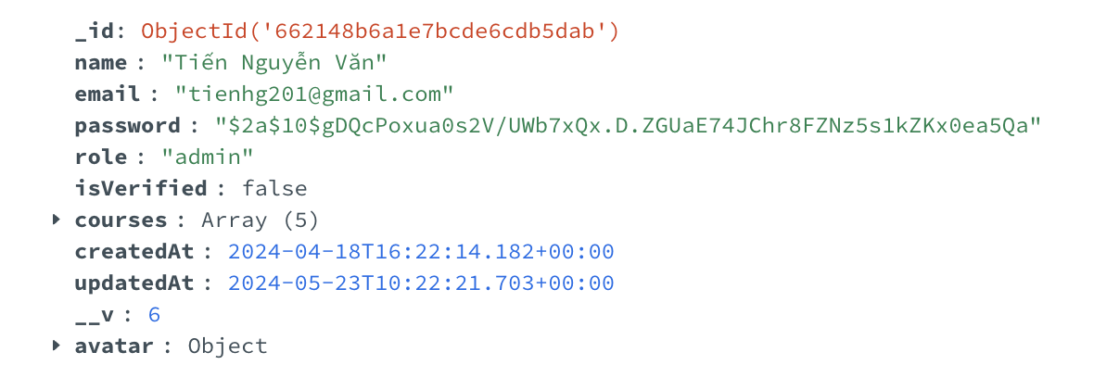
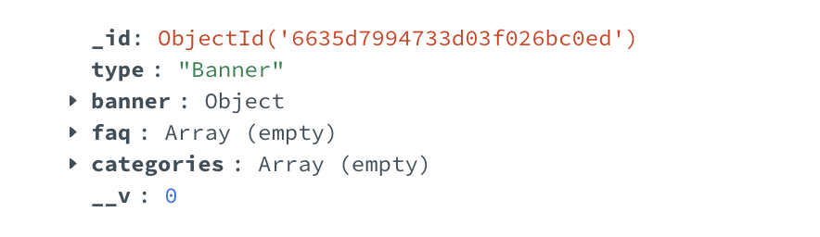
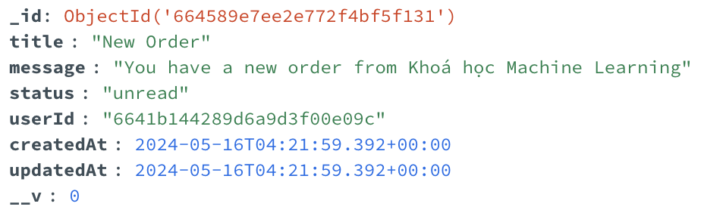
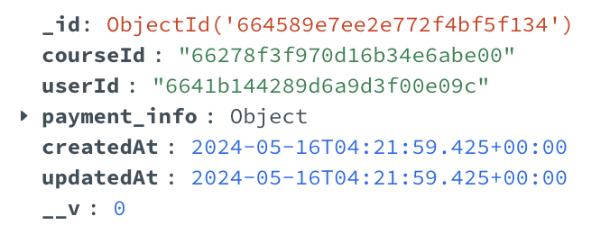
Phân tích thiết kế hệ thống
Document Course
Document User
Document Layouts
Document Notification
Document Order

Slide 7
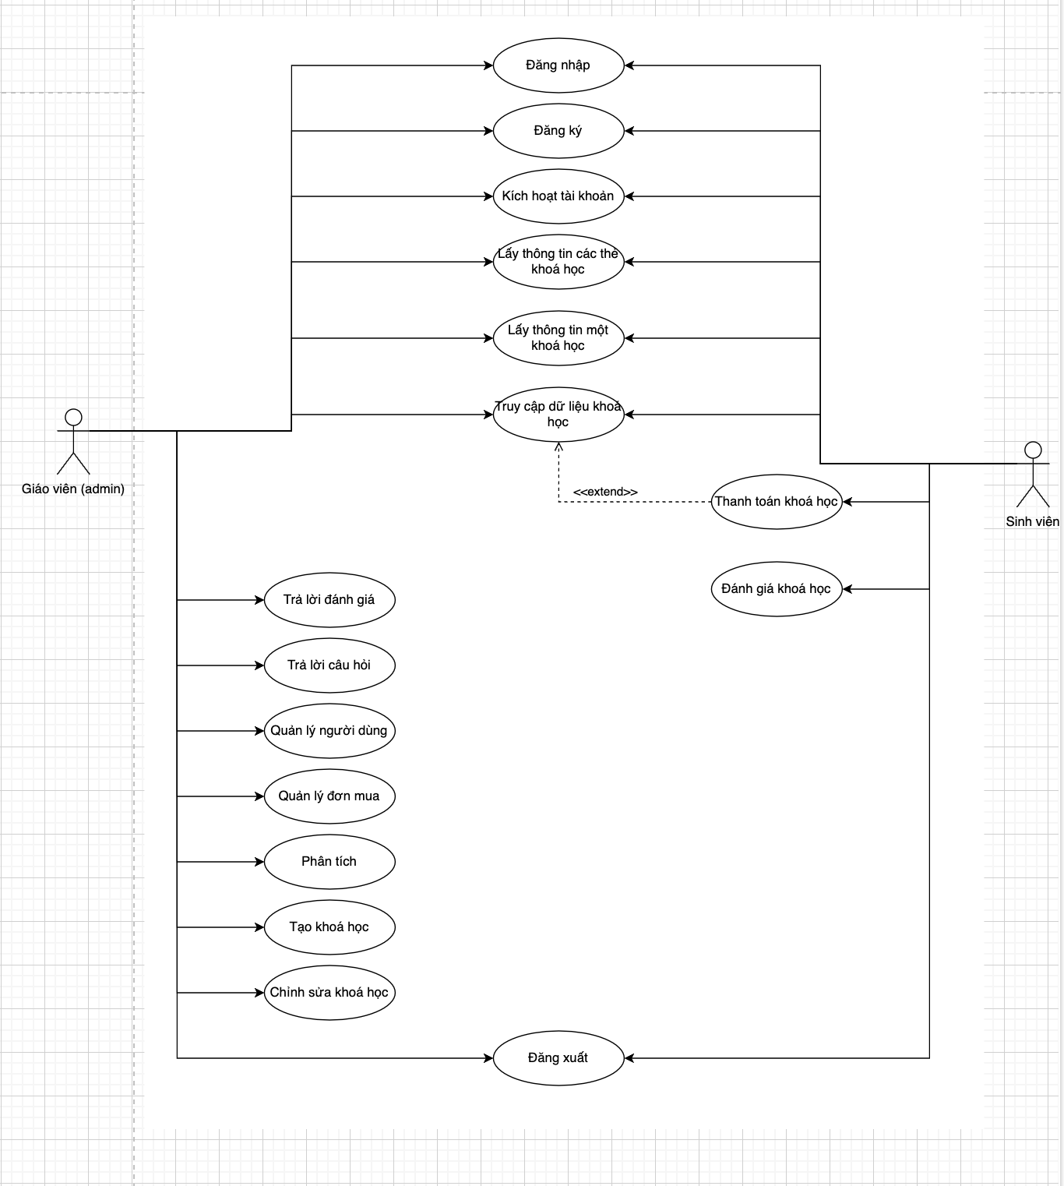
Phân tích thiết kế hệ thống
Sơ đồ use-case tổng quát

Slide 8
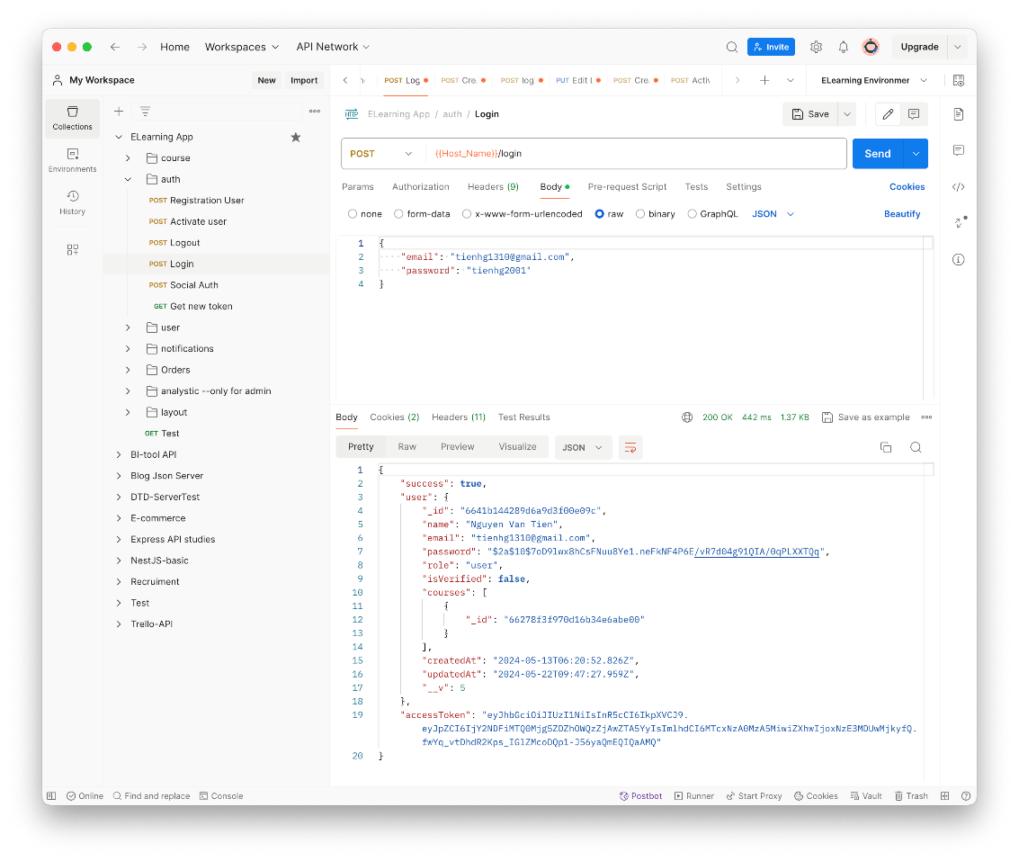
Thiết kế API
API Login
URL - Method: {host_name}/api/v1/login (POST)
Body: {Email, password}
Response: {success, user, accessToken}
Response Code:
200 OK : Đăng nhập thành công
400 Bad Request: Yêu cầu không hợp lệ (thiếu hoặc sai định dạng tham số).
401 Unauthorized: Thông tin đăng nhập không chính xác
500 Internal Server Error: Lỗi từ máy chủ

Slide 9
Thiết kế API
API register
URL - Method: {host_name}/api/v1/register (POST)
Body: {Email, password, name}
Response: {success, user, activationToken}
Response Code:
200 OK : Gửi thông tin đăng ký thành công
400 Bad Request: Yêu cầu không hợp lệ (thiếu hoặc sai định dạng tham số).
401 Unauthorized: Thông tin đăng ký không hợp lệ chính xác
500 Internal Server Error: Lỗi từ máy chủ

